Slide 1
廣播
劇
Radio Drama

Slide 2
閉上你的眼睛
仔細聽
Close your eyes,
Listen carefully

Slide 3
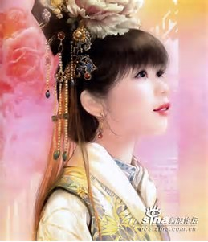
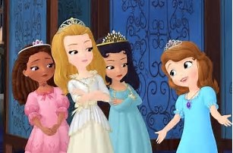
你聽到了什麼
腦海中想的是像這樣嗎
What do you hear?

Slide 4
其實不管你想的是哪一種都正確
廣播劇特別的地方就在於
你能用聲音
去想像
Just Imagine

Slide 5
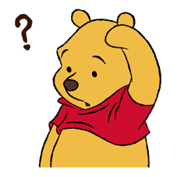
所以
甚麼是廣播劇呢
口語
音效
畫面
Language
Music
Image

Slide 6
廣播劇製作方法 Preparation
準備劇本
Script
錄音(人聲)
Record
剪輯
Edit
加上音效/配樂
Sound Effect

Slide 7
注意事項 Notifications
1.廣播劇中不能有內心OS
2.表達要帶有情緒，(因為沒有畫面、觀眾看不到你的表情)，
聲音是唯一能傳達劇情的方式
3.講話要清楚、適當音量
4.準確地加上些配樂、音效(如敲門聲、腳步聲等等)

